Slide 1
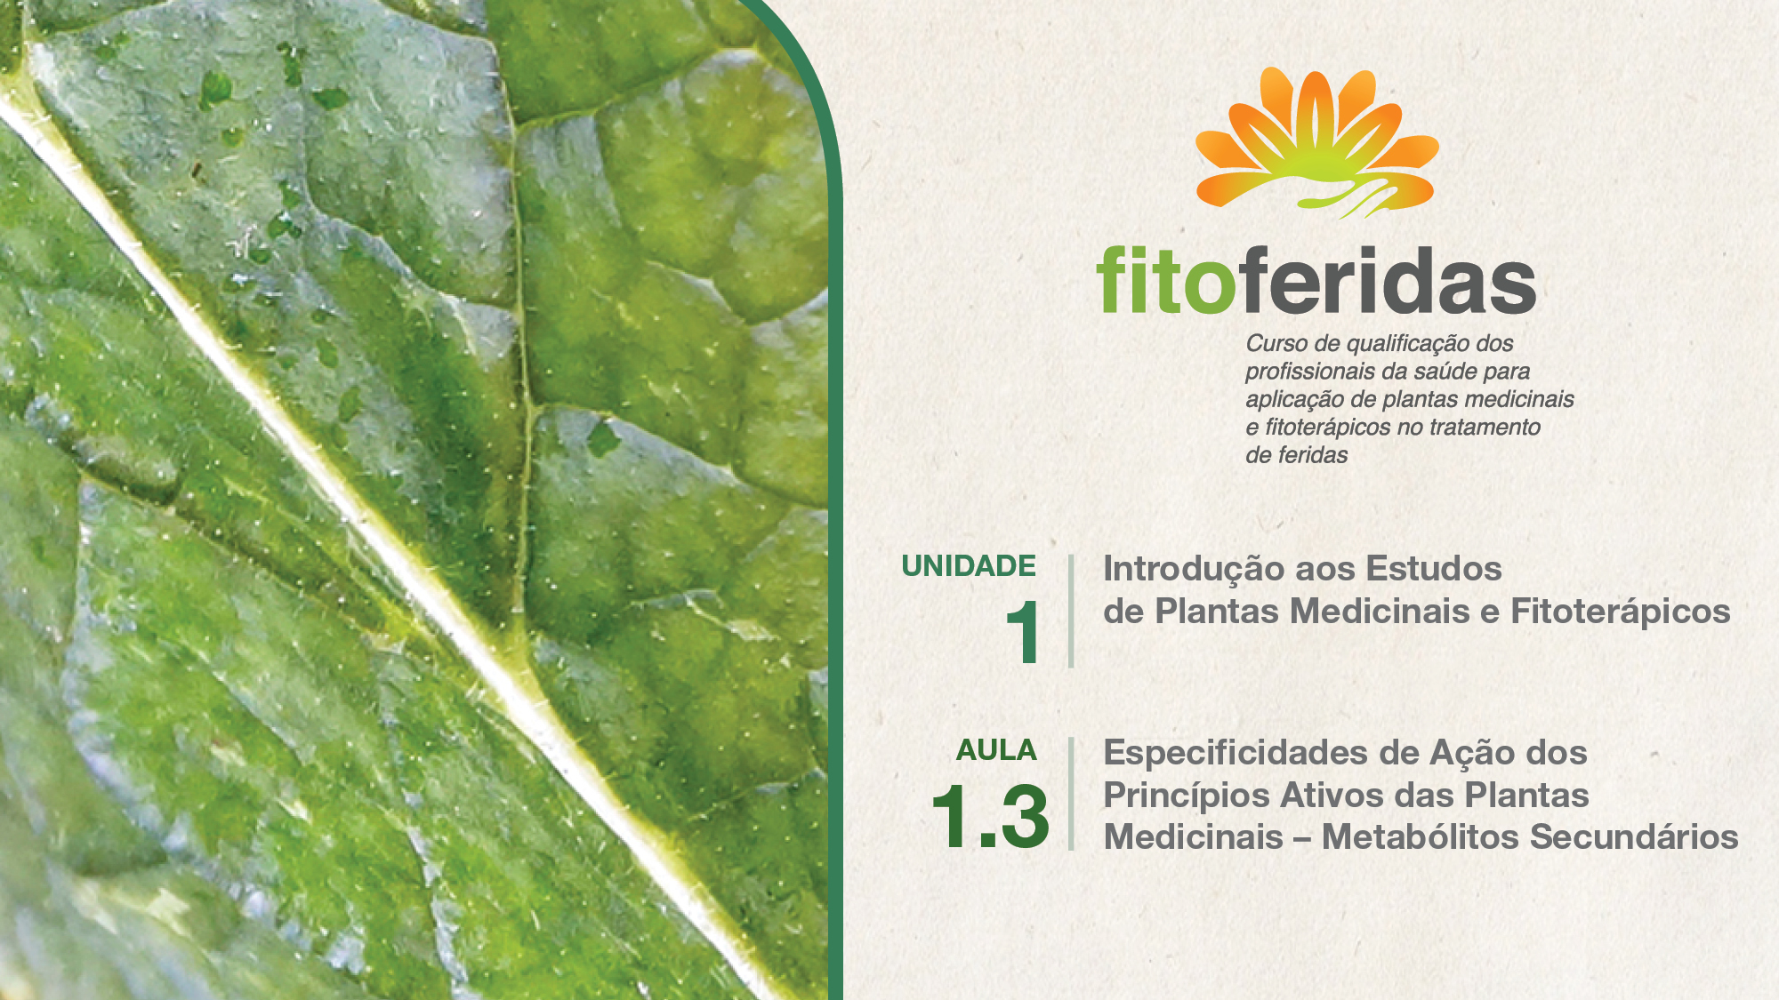

Slide 2
1. OBJETIVOS
Conhecer os principais grupos químicos presentes nas plantas medicinais com atividades farmacológicas.
2. PRÉ-REQUISITOS
Para maior entendimento do assunto tratado nesta aula, você deve consultar a apostila que traz conceitos e exemplos de Metabólitos Secundários, elaborada exclusivamente para você e disponibilizada a seguir.

Slide 3
3. BOAS-VINDAS
Caro(a) participante,
A evolução da fitoquímica se deve principalmente à busca por tratamentos diversos de doenças. Os conhecimentos básicos sobre fitoquímica e metabólitos secundários se apresentam como muito significativos para a atuação de profissionais de saúde na área de fitoterapia.

Slide 4
3. BOAS-VINDAS
Conhecer e relacionar os constituintes químicos presentes nas plantas medicinais com atividades farmacológicas é fundamental para a atuação do profissional de saúde, em suas vivências diárias, bem como para a interpretação de artigos científicos e monografias acerca de plantas medicinais com potencialidades voltadas ao tratamento de feridas dispostas nesta etapa do curso.
Bons estudos!

Slide 5
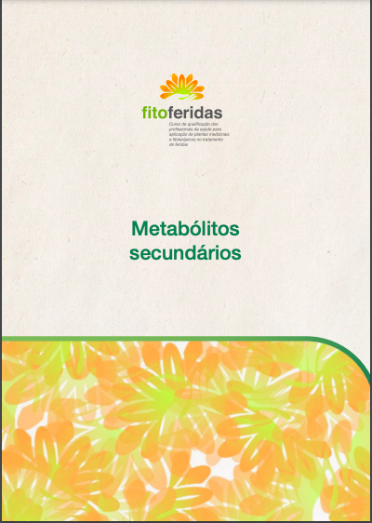


4.1 E-BOOK SOBRE METABÓLITOS SECUNDÁRIOS
Ao lado você encontrará material de estudo fundamental para nosso percurso nesta aula e para a melhor compreensão das aulas seguintes e nesta Etapa, como um todo.
Aproveite!

Slide 6
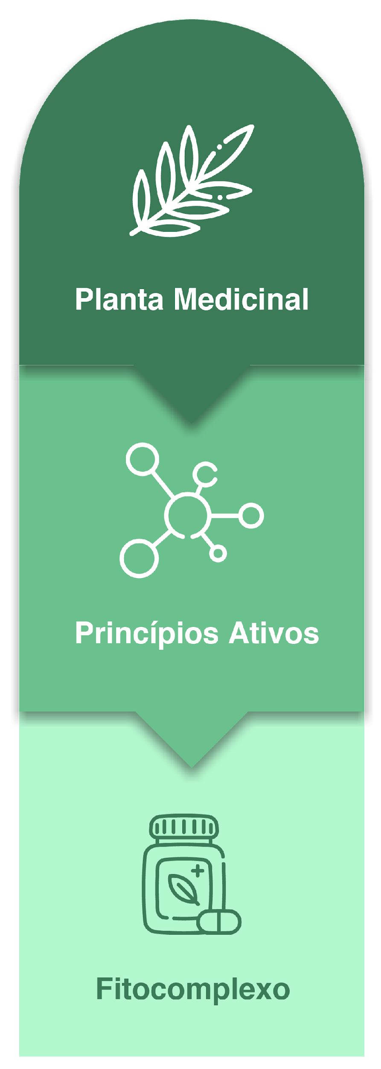
4. METABÓLITOS SECUNDÁRIOS
A fitoquímica estuda cada grupo da planta, desde a estrutura química molecular integrada aos estudos das propriedades biológicas dos vegetais, objetivando o esclarecimento e o registro dos constituintes resultantes do metabolismo secundário dos vegetais, através do isolamento e elucidação de suas estruturas moleculares. Além disso, faz levantamentos e análises dos componentes químicos das plantas, como os princípios ativos, os odores, os pigmentos, entre outros, sendo muitos destes de grande valor agregado devido às suas aplicações, como medicamentos, cosméticos, alimentos e agroquímicos.

Slide 7


4. METABÓLITOS SECUNDÁRIOS
Nesse contexto, os fitoterápicos são obtidos com emprego exclusivo de matérias-primas vegetais, possuindo um complexo de substâncias naturais ativas que podem potencializar os efeitos, e não só um ativo isolado como nos “alopáticos”. A ação terapêutica de um fitoterápico não pode ser atribuída somente para uma substância ou um grupo de substâncias, mas sim para o complexo de substâncias presentes na planta (fitocomplexo).
FITOCOMPLEXO
Segundo a definição da Anvisa, fitocomplexo é o conjunto de todas as substâncias, originadas do metabolismo primário ou secundário, responsáveis, em conjunto, pelos efeitos biológicos de uma planta medicinal, ou de seus derivados.
BRASIL. Agência Nacional de Vigilância Sanitária, ANVISA, Resolução da Diretoria Colegiada - RDC N° 26, DE 13 DE MAIO DE 2014.

Slide 8
4. METABÓLITOS SECUNDÁRIOS
A planta medicinal pode conter centenas de compostos. Cada um desses compostos assume uma participação na ação do fitoterápico ou até mesmo na diminuição de efeitos colaterais.
Por esse motivo, muitos fitoterápicos são produzidos através de extrações hidroalcoólicas, aquosas e alcoólicas capazes de extrair, em melhor e maior quantidade, as substâncias contidas na planta.
Importante compreender que, nesses extratos, as substâncias presentes na parte da planta
a ser utilizada, como folhas, cascas, raízes, frutos, flores e sementes, são solúveis nos solventes e veículos, a exemplo das misturas água/álcool (hidroalcoólica), álcool (alcoólico/ tintura), água (aquoso). Explicando: nesses solventes são extraídas e solubilizadas várias substâncias presentes na parte do vegetal utilizada, ou seja, o complexo fitoterápico (fitocomplexo).

Slide 9

4. METABÓLITOS SECUNDÁRIOS
As plantas produzem uma larga e diversa ordem de componentes orgânicos divididos em metabólitos primários e secundários.
Os metabólitos primários possuem função estrutural, plástica e de armazenamento de energia. Os metabólitos secundários, produtos secundários ou produtos naturais, possuem uma variedade de funções nas plantas. Nesse sentido, é provável que a sua importância ecológica tenha alguma relação com potencial efeito medicinal.
Geralmente, uma espécie vegetal tende a apresentar um perfil semelhante com base nos metabólitos secundários, porém, as variações climáticas podem causar alterações no crescimento, no desenvolvimento, na morfologia e nas funções fisiológicas das plantas, como forma de adaptação, interferindo diretamente na quantidade e composição desses metabólitos.

Slide 10
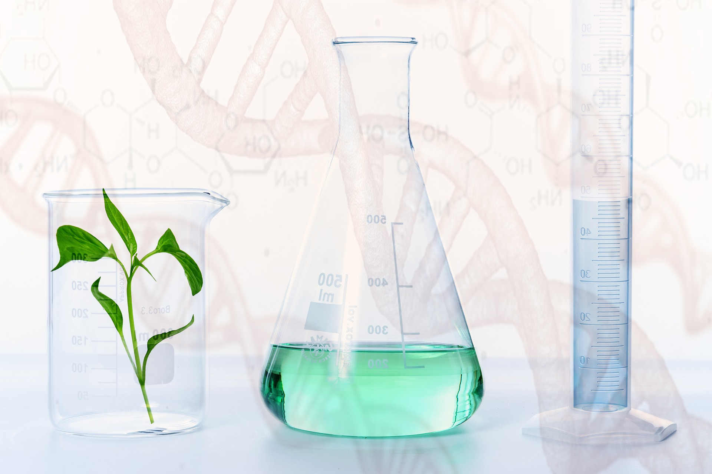
4. METABÓLITOS SECUNDÁRIOS
Logo, para o desenvolvimento de um produto fitoterápico, são necessários estudos prévios relativos a aspectos botânicos, agronômicos, químicos, farmacológicos, toxicológicos e de desenvolvimento de metodologias analíticas e tecnológicas. Consequentemente, estudos fitoquímicos, especialmente aqueles envolvendo atividade biológica, são de expressiva importância no processo de desenvolvimento de um produto fitoterápico.
Imagem de Photo Mix por Pixabay

Slide 11
4. METABÓLITOS SECUNDÁRIOS
Com os avanços ocorridos nos procedimentos analíticos que permitem o isolamento e a caracterização de metabólitos secundários, atualmente é possível estabelecer a caracterização dos fitoconstituintes de um fitoterápico, os chamados “marcadores químicos”, indispensáveis para o planejamento e o monitoramento das ações de transformação tecnológica e para os estudos de estabilidade dos preparados intermediários e dos fitoterápicos.
Assim, de acordo com a RDC Nº 48/2004, marcadores químicos são
constituintes quimicamente definidos, presentes na matéria-prima vegetal, preferencialmente os próprios princípios ativos, selecionados segundo a sua abundância, facilidade de detecção e doseamento.

Slide 12
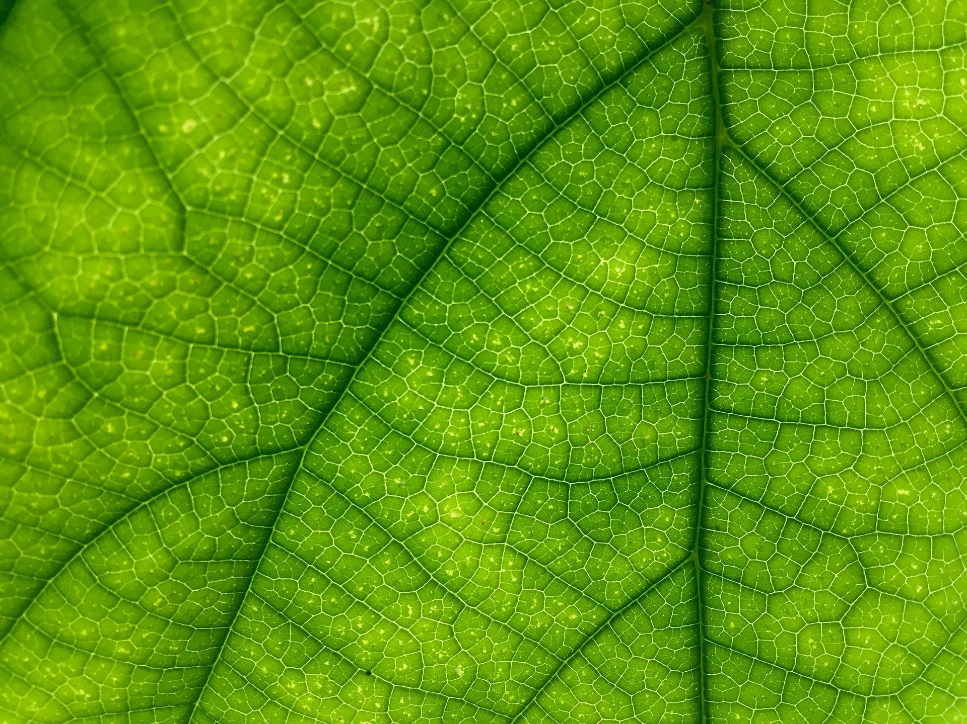
5. METABÓLITOS SECUNDÁRIOS COM POTENCIAL
USO NO TRATAMENTO DE FERIDAS
Metabólitos secundários nas plantas podem ser divididos em três grupos distintos quimicamente: terpenos, compostos fenólicos e componentes contendo nitrogênio. Como a fitoquímica constitui um elemento fundamental na validação científica de plantas medicinais e fitoterápicos, é imprescindível que profissionais das áreas da saúde compreendam a relação das estruturas químicas com atividades farmacológicas, bem como as propriedades gerais, como solubilidade e sua influência na escolha da forma farmacêutica, a exemplo de pomadas, cápsulas, tinturas, entre outros.
Imagem de Free-Photos por Pixabay

Slide 13
5. METABÓLITOS SECUNDÁRIOS COM POTENCIAL USO NO TRATAMENTO DE FERIDAS
O objetivo do presente módulo é apresentar de forma simples informações básicas e introdutórias sobre o assunto, de modo que cada cursista possa conhecer, compreender e consultar a literatura recomendada, bem como entender a importância do estudo fitoquímico guiado por bioensaios como estratégia efetiva para atividades de bioprospecção.
Por ser um curso de informações básicas, não serão detalhadas as rotas biossintéticas dos grupos químicos apresentados, apenas algumas citações para melhor compreensão.
Expomos, a seguir, os principais grupos químicos, especialmente aqueles com potencial uso em feridas, notadamente, aqueles com atividades cicatrizantes, anti-inflamatória e antimicrobiana compondo o fitocomplexo e citaremos alguns exemplos para ilustração.

Slide 14
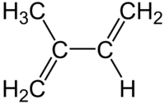
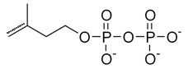
6. METABÓLITOS SECUNDÁRIOS - TERPENOS
Os terpenos (terpenóides) formam a classe estruturalmente mais variada de produtos vegetais naturais, constituindo-se na maior classe de metabólitos secundários, com mais de 22 mil compostos identificados.
Pensava-se, antigamente que o precursor dos terpenos era o isopreno (I), mas pesquisas sobre a rota biossintética desses compostos demonstraram que são formados a partir da justaposição sucessiva de pirofosfato de isopentenila (IPP-C5), (II), sendo que este último dá origem a todos os terpenos: monoterpenos (C10), sesquiterpenos (C15), diterpenos (C20), triterpenos (C30) e os tetraterpenos (C40). Dessa forma, os terpenos podem ser compreendidos como um grupo de moléculas cuja estrutura está baseada em um número definido de unidades isoprênicas (metil-buta-1,3-dieno, com 5 átomos de carbono), C5H8.
ISOPRENO (I)
PIROFOSFATO DE ISOPENTENILA (II)

Slide 15
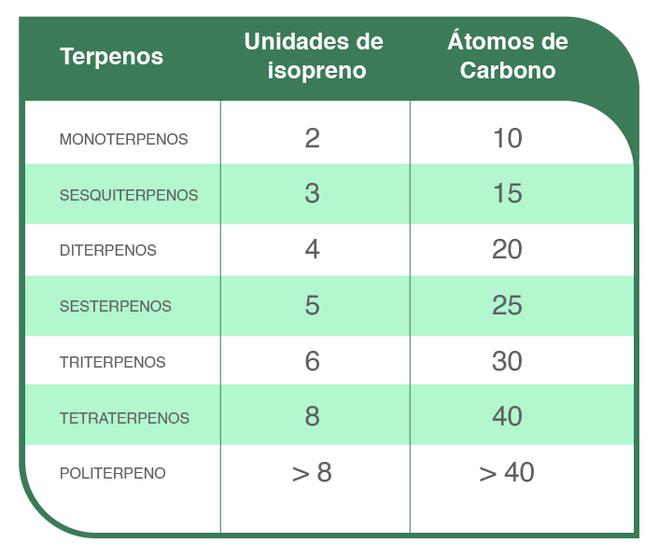
6. METABÓLITOS SECUNDÁRIOS - TERPENOS
Importante ressaltar que os monoterpenos (10C) e os sesquiterpenos (15C), devido a seus baixos pesos moleculares, são substâncias voláteis, arrastadas pelo vapor d‘água, sendo os principais constituintes químicos dos óleos essenciais (essências).
Tabela 1. : Classificação dos terpenóides
Fonte: Mary Anne Bandeira

Slide 16
6. METABÓLITOS SECUNDÁRIOS - TERPENOS
Esses produtos são misturas complexas de substâncias voláteis, lipofílicas, geralmente odoríferas, líquidas e arrastadas pelo vapor d'água - daí a compreensão das técnicas utilizadas para extração, como a destilação por arraste a vapor dágua, coobação (destilação repetida, a fim de se obter maior concentração dos princípios ativos). Deve-se entender ainda o porquê de plantas ricas em óleos essenciais serem utilizadas em inalação.
Tabela 1. : Classificação dos terpenóides
Fonte: Mary Anne Bandeira

Slide 17

6. METABÓLITOS SECUNDÁRIOS - TERPENOS
Como exemplos de monoterpenos, citamos o timol, monoterpeno com anel aromático, presente em torno de 70% do óleo essencial de Lippia origanoides Kunth.
Veja mais sobre este tema, nesta Etapa 2: Monografias de Plantas Medicinais com Potencialidades para o Tratamento de Feridas – Unidade 3 . Lippia origanoides Kunth. Aula 4.2. Aromaterapia. – Unidade 4

Slide 18
6. METABÓLITOS SECUNDÁRIOS - TERPENOS
A depender da sua origem e constituições químicas, os óleos essenciais podem apresentar atividades antimicrobianas, anti-inflamatórias e cicatrizantes de interesse científico. A busca de comprovação científica com mecanismos de ação dos seus constituintes encontra-se registrada em vários artigos publicados na área. Por exemplo, o mecanismo de ação antisséptica do timol (V) está associado à capacidade que apresenta de atravessar a membrana celular causando uma perturbação na membrana plasmática do microrganismo, afetando tanto a membrana externa quanto a interna. Outros estudos demonstraram que o seu principal local de ação é a membrana citoplasmática. O timol também apresenta efeito anti-inflamatório.

Slide 19
6. METABÓLITOS SECUNDÁRIOS - TERPENOS
Os componentes zingibereno e o gingerol do óleo essencial do rizoma de gengibre (Zingiber oficinalle L.), citados como uma das plantas que contribuem para a nutrição em pessoas com feridas, possuem “incluídas” em suas estruturas três unidades de isopreno, portanto 15 carbonos (15C), podendo ser classificados, como indica a Tabela 1, em sesquiterpenos. cc
Sobre Zingiber oficinalle L. , confira na Aula 3.4. – Plantas Medicinais e Fitoterápicos para uso na Nutrição – Unidade 3 – Etapa 2.

Slide 20
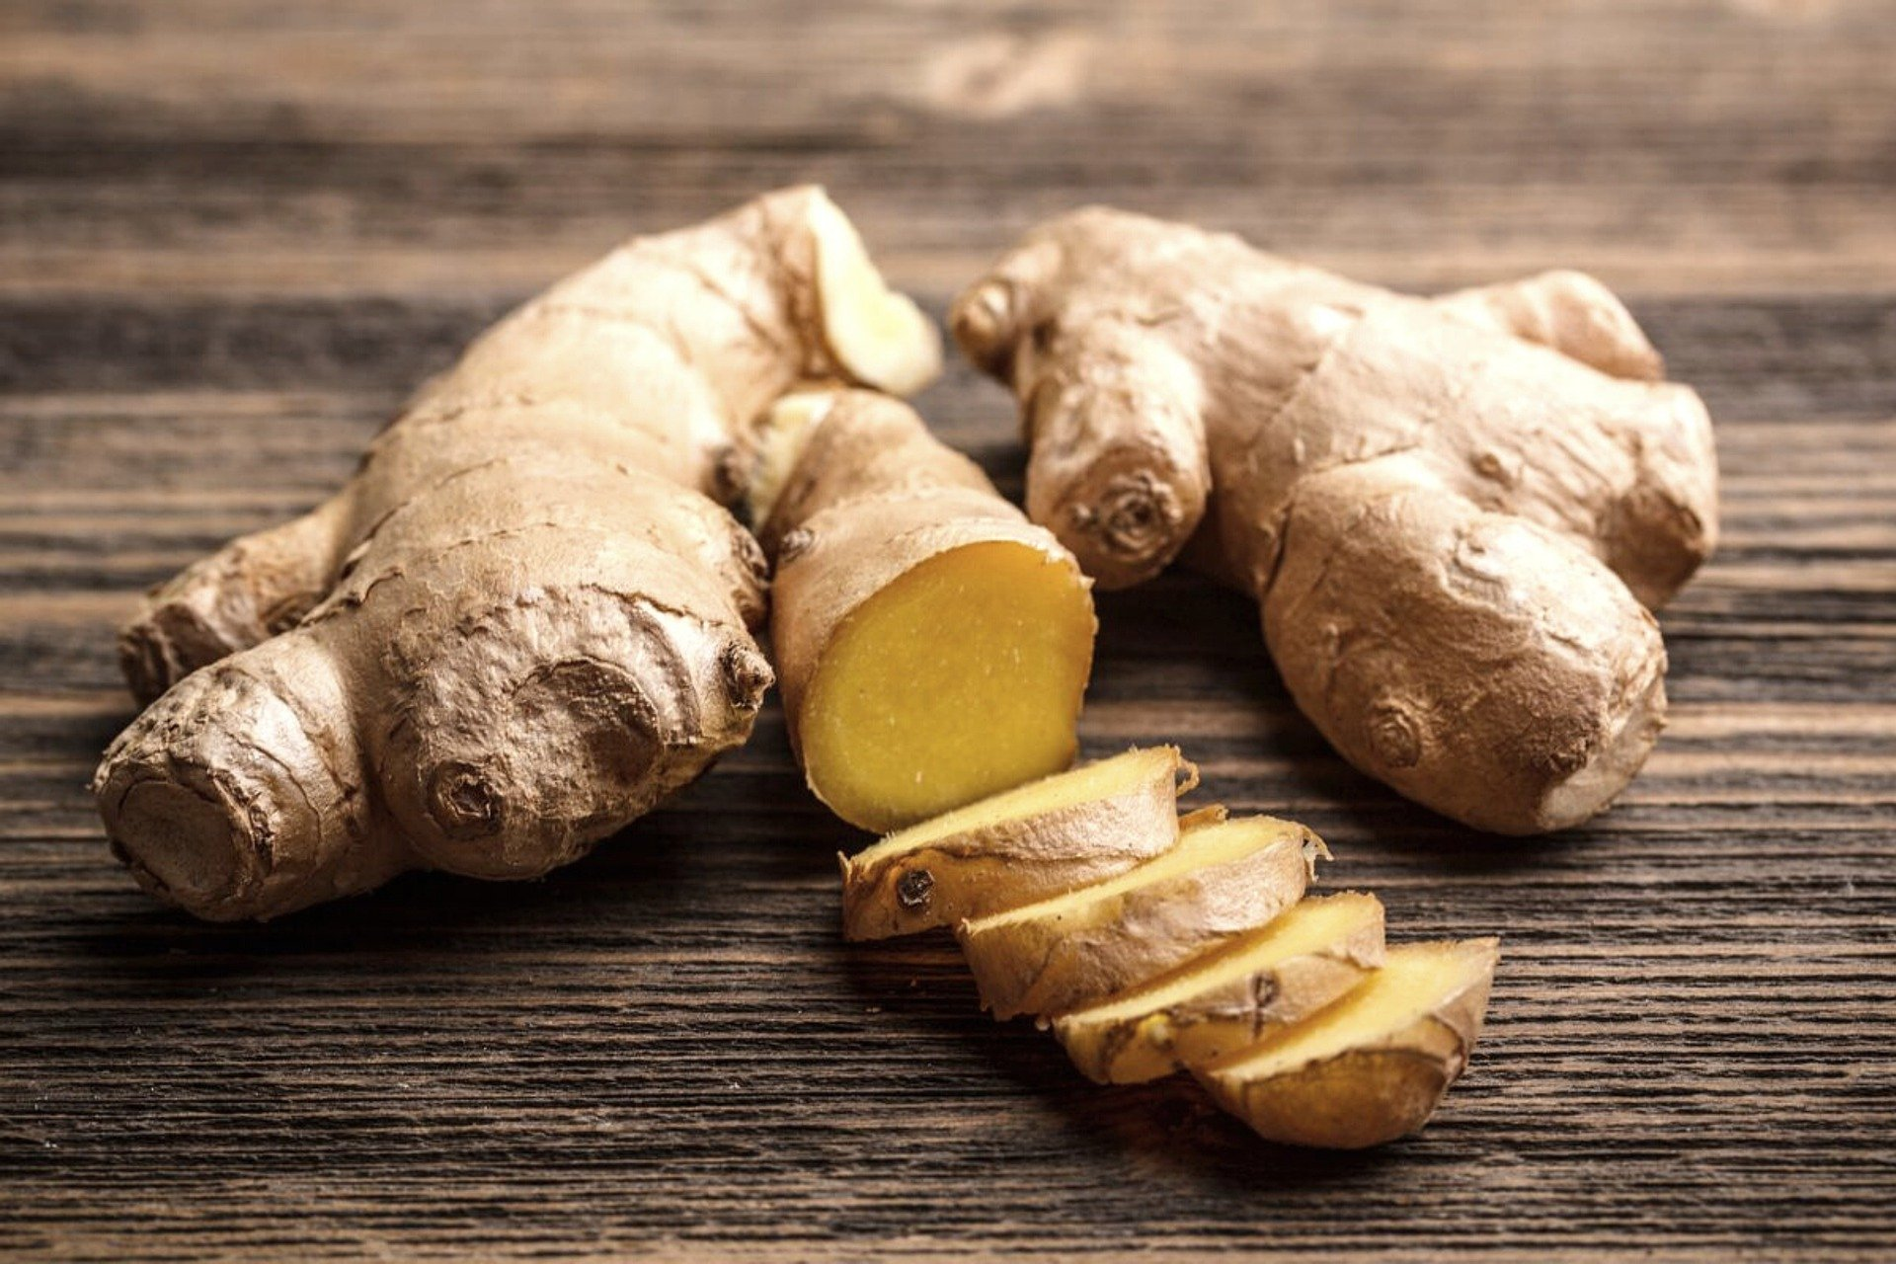
6. METABÓLITOS SECUNDÁRIOS - TERPENOS
O gingerol é dotado de propriedades antioxidantes e anti-inflamatórias que protegem o organismo de bactérias e fungos. Frequentemente, é atribuída a ele a capacidade de melhorar a digestão, aliviar a dor nas articulações, como antioxidante, tratar enxaquecas, além de prevenir náuseas e tonturas, entre muitas outras.
Imagem de Joseph Mucira por Pixabay

Slide 21
6. METABÓLITOS SECUNDÁRIOS - TERPENOS
Os diterpenos pertencem à classe dos terpenos constituídos por 20 átomos de carbono, correspondendo a quatro unidades de isopreno - Tabela 1. Nesse grupo encontra-se uma série de metabólitos importantes farmacologicamente, destacando-se o óleo-resina da Copaíba, planta já citada para o tratamento de feridas em cujos constituintes diterpênicos é atribuída a maioria das propriedades terapêuticas, fato comprovado cientificamente como atividade anti-inflamatória e cicatrizante, além da presença ainda de sesquiterpenos que contribuem também com a atividade antisséptica do produto vegetal. As concentrações e a natureza dos sesquiterpenos e diterpenos podem variar, mas essas duas classes de produtos naturais, e mais nenhuma outra, devem estar sempre presentes nos óleos de copaíba (Veiga Jr. et al., 2005).
Veja mais sobre este tema nas seguintes aulas ambas na Etapa 2: Unidade 3 - Monografias de Plantas Medicinais com Potencialidades para o Tratamento de Feridas Copaifera spp

Slide 22
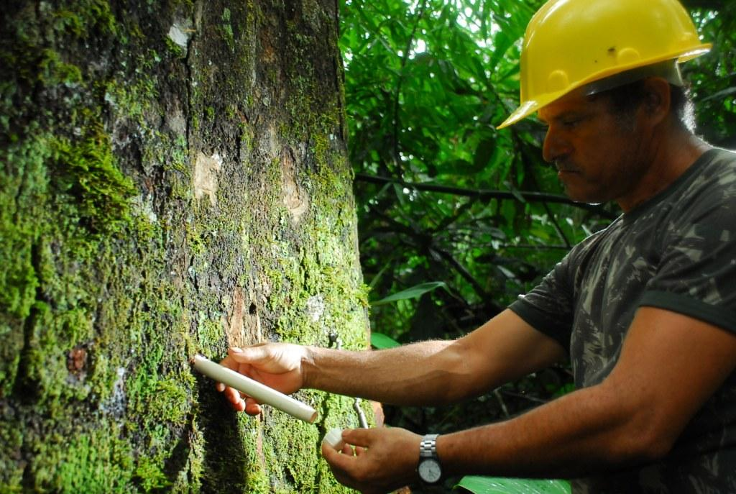
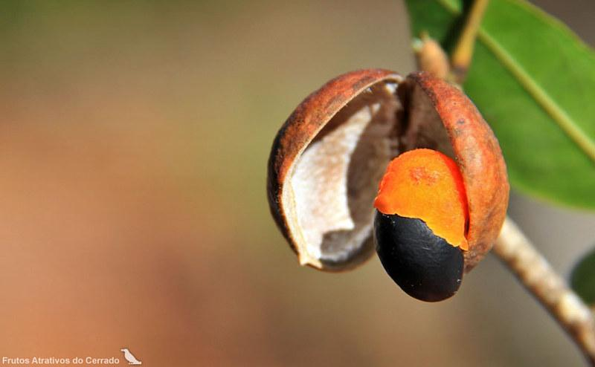
6. METABÓLITOS SECUNDÁRIOS - TERPENOS
Imagem: extração do óleo da copaíba
Fonte: Diego Lourenço Gurgel/Flickr
Imagem: semente da copaíba
Fonte: Frutos Atrativos do Cerrado/Flickr

Slide 23
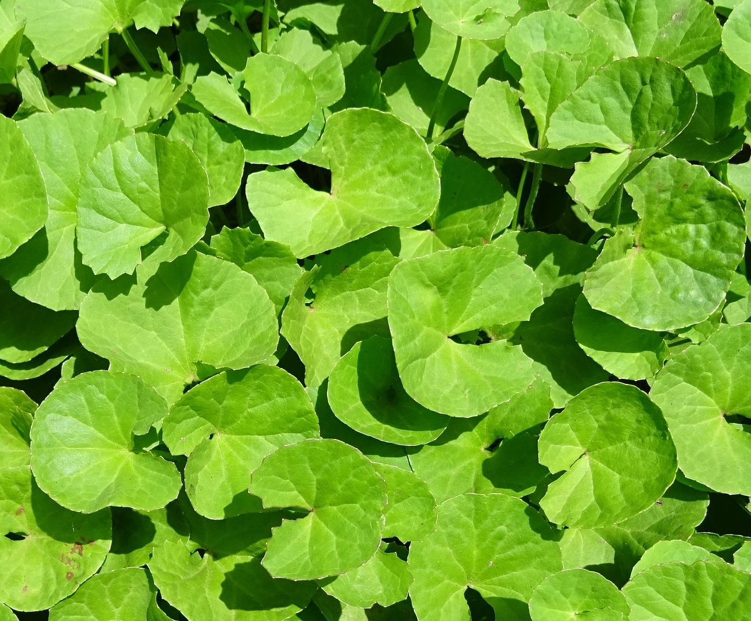
6. METABÓLITOS SECUNDÁRIOS - TERPENOS
Recentes pesquisas têm sido dedicadas aos triterpenos e, para uma maior compreensão, citamos o exemplo da planta Centella asiatica L., mencionada em nosso curso como coadjuvante no tratamento de feridas.
Os ácidos madasiático (VII) e asiático (VIII) são componentes de extratos triterpênicos padronizados de Centella asiatica L. (sinonímia Hydrocotyle asiatica L.). Atuam como reguladores do tecido conjuntivo e ativantes dos fibroblastos, equilibrando, assim, quando alterada, a produção das fibras colágenas, sobretudo no nível da derme e das paredes venosas. Possuem também efeito antibacteriano, anti-inflamatório e cicatrizante.
Imagem: Centella asiatica L.
de Bishnu Sarangi por Pixabay

Slide 24
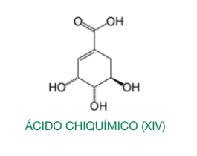
7. COMPOSTOS FENÓLICOS
As plantas medicinais mais utilizadas no tratamento de feridas, com propriedades anti-inflamatórias e cicatrizantes são as constituídas pelos seguintes compostos fenólicos: flavonoides e/ou taninos.
Por quê? Existe uma relação entre estrutura química com atividade farmacológica e interação com os mecanismos de ação. Observe a constituição química das plantas medicinais apresentadas no curso, utilizadas em feridas e relacione os seus constituintes químicos com as atividades farmacológicas.

Slide 25
7. COMPOSTOS FENÓLICOS - FLAVONOIDES
Os flavonoides são conhecidos pelos seus efeitos anti-inflamatórios, antialérgicos e vasoprotetores. Rutina e hesperidina são importantes flavonoides empregados em tratamentos de fragilidade capilar. Os flavonoides aumentam a absorção de vitamina C, agem sinergicamente na proteção das estruturas dos capilares, portanto os dois podem ser administrados juntos.
A atividade anti-inflamatória dessa classe de substâncias vem sendo investigada devido ao poder que alguns compostos fenólicos possuem em inibir as vias de ciclooxigenase (COX) e lipoxigenase, as quais desempenham um papel importante como mediadores inflamatórios (SIMÕES et al., 1988; FERRANDIZ; ALCARAZ, 1991).
O flavonoide quercetina possui propriedades anti-inflamatórias, anticarcinogênicas, antivirais e antioxidantes. Age reduzindo a formação de placas gordurosas nas artérias e no combate às alergias.

Slide 26
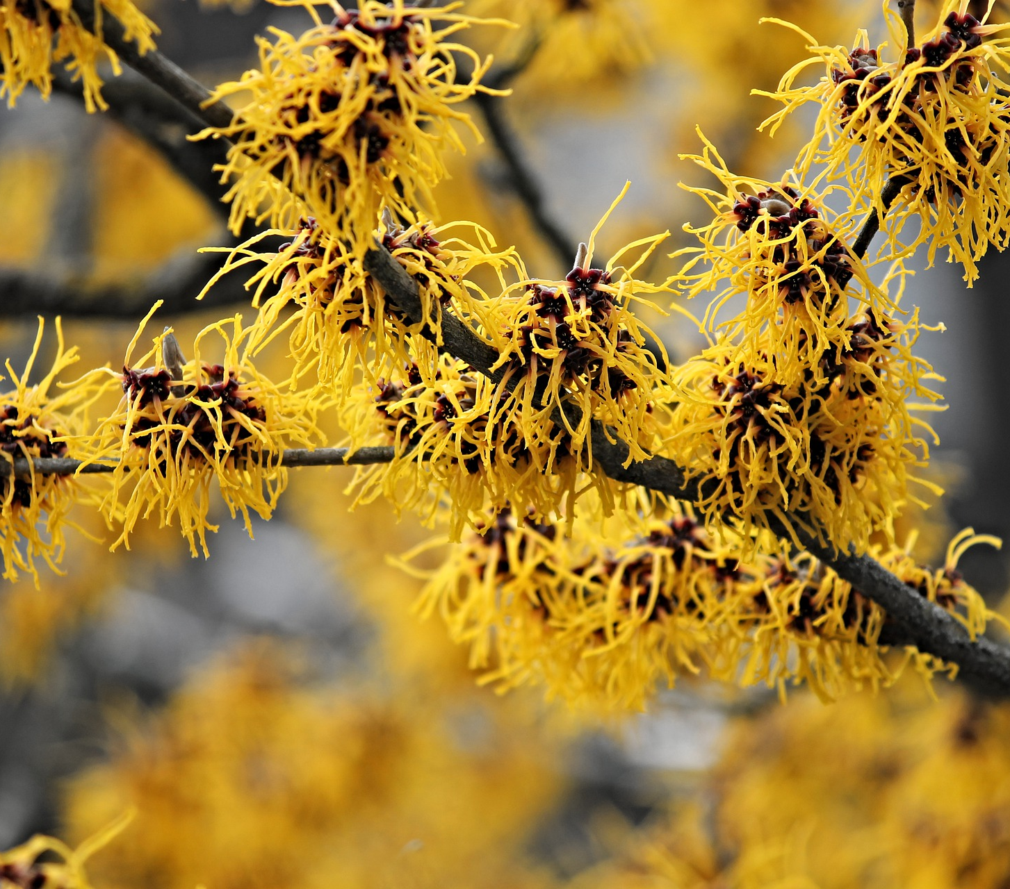
7.2. COMPOSTOS FENÓLICOS - TANINOS
Taninos são substâncias complexas, polifenóis de origem vegetal, com pesos moleculares geralmente entre 500 e 3000, os quais possuem a propriedade de se combinarem e precipitarem proteínas de pele de animal, evitando sua putrefação e, consequentemente, transformando-as em couro.
Dessa forma, a palavra tanino é largamente usada, particularmente em literatura botânica, originalmente derivada do termo “tanante”, o que acaba por provocar o material vegetal a produzir couro a partir de peles.
Imagem: Hammamélis
Fonte: Manfred Richter por Pixabay

Slide 27
7.2. COMPOSTOS FENÓLICOS - TANINOS
Os taninos podem ser classificados em hidrolisáveis e condensados.
Os polifenóis das cascas, galhos e extratos das folhas da planta medicinal Hamamelis virginiana L. - Hamamélis - são amplamente utilizados como componentes de produtos para cuidados da pele e no tratamento dermatológico de queimaduras solares, pele irritada e tratamento de feridas.
Como exemplo de tanino hidrolisável gálico ou pirogálico, podemos mencionar o hamamelitanino, presente na Hamamelis virginiana L. , planta apresentada em nossa Monografia, neste curso.

Slide 28
7.2. COMPOSTOS FENÓLICOS - TANINOS
As aplicações de drogas com taninos estão relacionadas, principalmente, com suas propriedades adstringentes. Por via externa, impermeabilizam as camadas mais expostas da pele e mucosas, protegendo assim as camadas subjacentes. Ao precipitar proteínas, os taninos propiciam um efeito antimicrobiano e antifúngico. Em processos de cura de feridas, queimaduras e inflamações, os taninos auxiliam formando uma camada protetora (complexo tanino-proteína e/ ou polissacarídeo) sobre tecidos epiteliais lesionados, podendo, logo abaixo dessa camada, ocorrer naturalmente o processo curativo.
Stryphnodendron adstringens (Mart.) Coville, com o nome popular de barbatimão, que possui casca abundante em taninos.

Slide 29
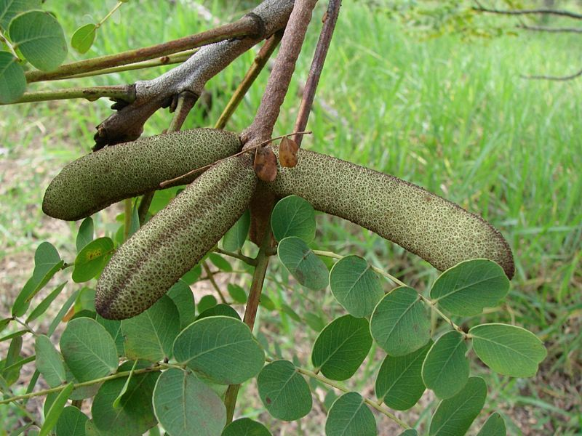
7.2. COMPOSTOS FENÓLICOS - TANINOS
Importante ressaltar que os efeitos medicinais do barbatimão são atribuídos ao elevado teor de taninos em sua composição química, podendo atingir níveis de 20% a 50%. Existem três propriedades químicas gerais dos taninos, que são responsáveis pela maior parte das atividades farmacológicas: a formação de complexos com íons metálicos; a atividade antioxidante e sequestradora de radicais livres; e a habilidade de formar complexos com outras moléculas, como proteínas e polissacarídeos (BRASIL, 2014).
As propriedades farmacológicas de cicatrização de feridas foram demonstradas em diversos estudos clínicos e não clínicos com Stryphnodendron adstringens (Mart.) Coville.
Imagem: barbatimão
Fonte: João de Deus Medeiros/Flickr

Slide 30
7.2. COMPOSTOS FENÓLICOS - TANINOS
A Farmacopeia Brasileira descreve que a quantidade mínima de taninos para utilização medicinal é de 8% (BRASIL, 2014). Entretanto, esses níveis de taninos podem variar de acordo com a espécie, localização geográfica e parte da planta empregada (LOPES et al., 2009).
Veja mais sobre este tema: Monografias de Plantas Medicinais com
Potencialidades para o Tratamento de Feridas – Etapa 2 – Unidade 3.
Hamamelis virginiana L. e Stryphnodendron adstringens (Mart.) Coville.

Slide 31
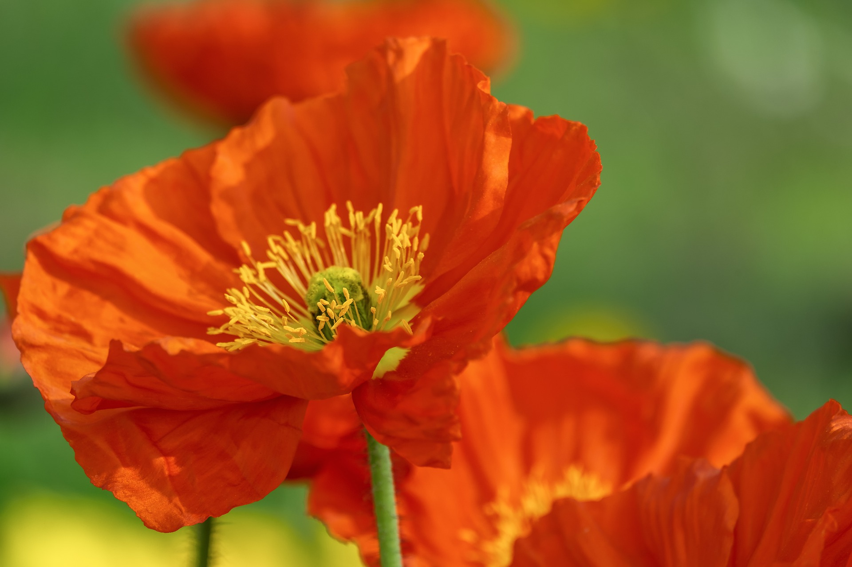
8. COMPOSTOS NITROGENADOS - ALCALOIDES
Os alcaloides dividem-se em várias classes, nomeadamente: alcaloides com grupo amina em cadeia lateral; alcaloides com núcleo pirrolidina, piridina e piperidina; alcaloides com núcleo tropano; alcaloides com núcleo pirrolizidina; alcaloides com núcleo quinolizidina; alcaloides com núcleo quinoleína; alcaloides com núcleo isoquinoleína; alcaloides com núcleo indólico; alcaloides com núcleo imidazol; alcaloides derivados do metabolismo terpênico; alcaloides das Amaryllidaceae; alcaloides betalaínicos e metilxantinas.
Imagem: flor de papoula
Fonte: de Couleur por Pixabay

Slide 32
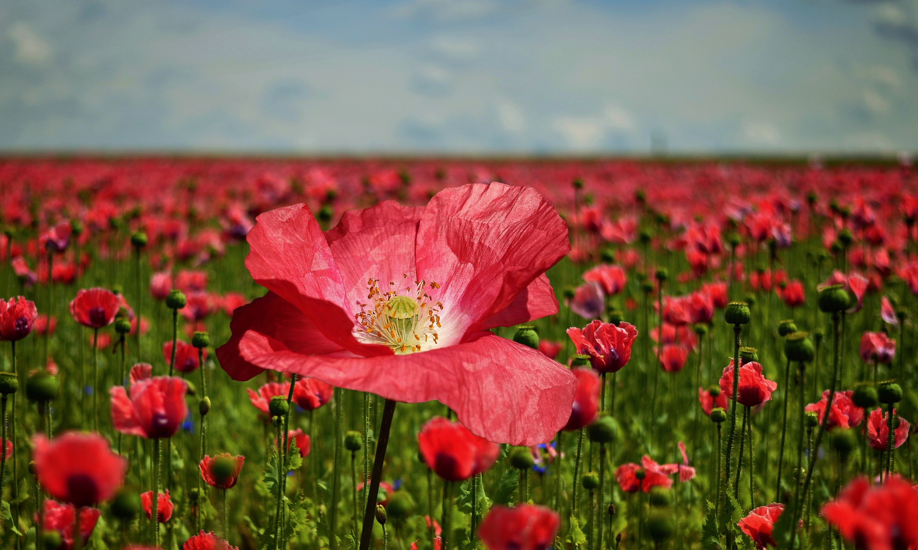
8. COMPOSTOS NITROGENADOS - ALCALOIDES
Como exemplo citamos os alcaloides isoquinoleicos presentes no ópio, látex obtido por incisão das cápsulas (frutos) da papoula dormideira (Papaver sominiferum L) deve possuir 10% de morfina e 2% de codeína.
Os usos do ópio e do seu principal alcaloide, a morfina, são de exclusiva prescrição e vigilância médica. A morfina é o protótipo dos analgésicos opiáceos atuando em diversos receptores do sistema nervoso central, originando facilmente dependência. A codeína integra numerosos medicamentos para o tratamento da tosse e a papaverina é utilizada como espasmolítico.
Imagem: campo de papoulas
Fonte: Anja por Pixabay

Slide 33
8. COMPOSTOS NITROGENADOS - ALCALOIDES
Outro exemplo são os alcaloides pirrolizidínicos, presentes no Confrei - Symphytum officinale L. que conferem por via oral efeitos hepatotóxico, pneumotóxico, carcinogênico e mutagênico. Estes alcaloides são derivados da pirrolizidina. Por essa razão, essa planta não pode ser administrada por via oral segundo resolução da Anvisa - Resolução da Diretoria Colegiada Nº 26, de 13 de maio de 2014.

Slide 34
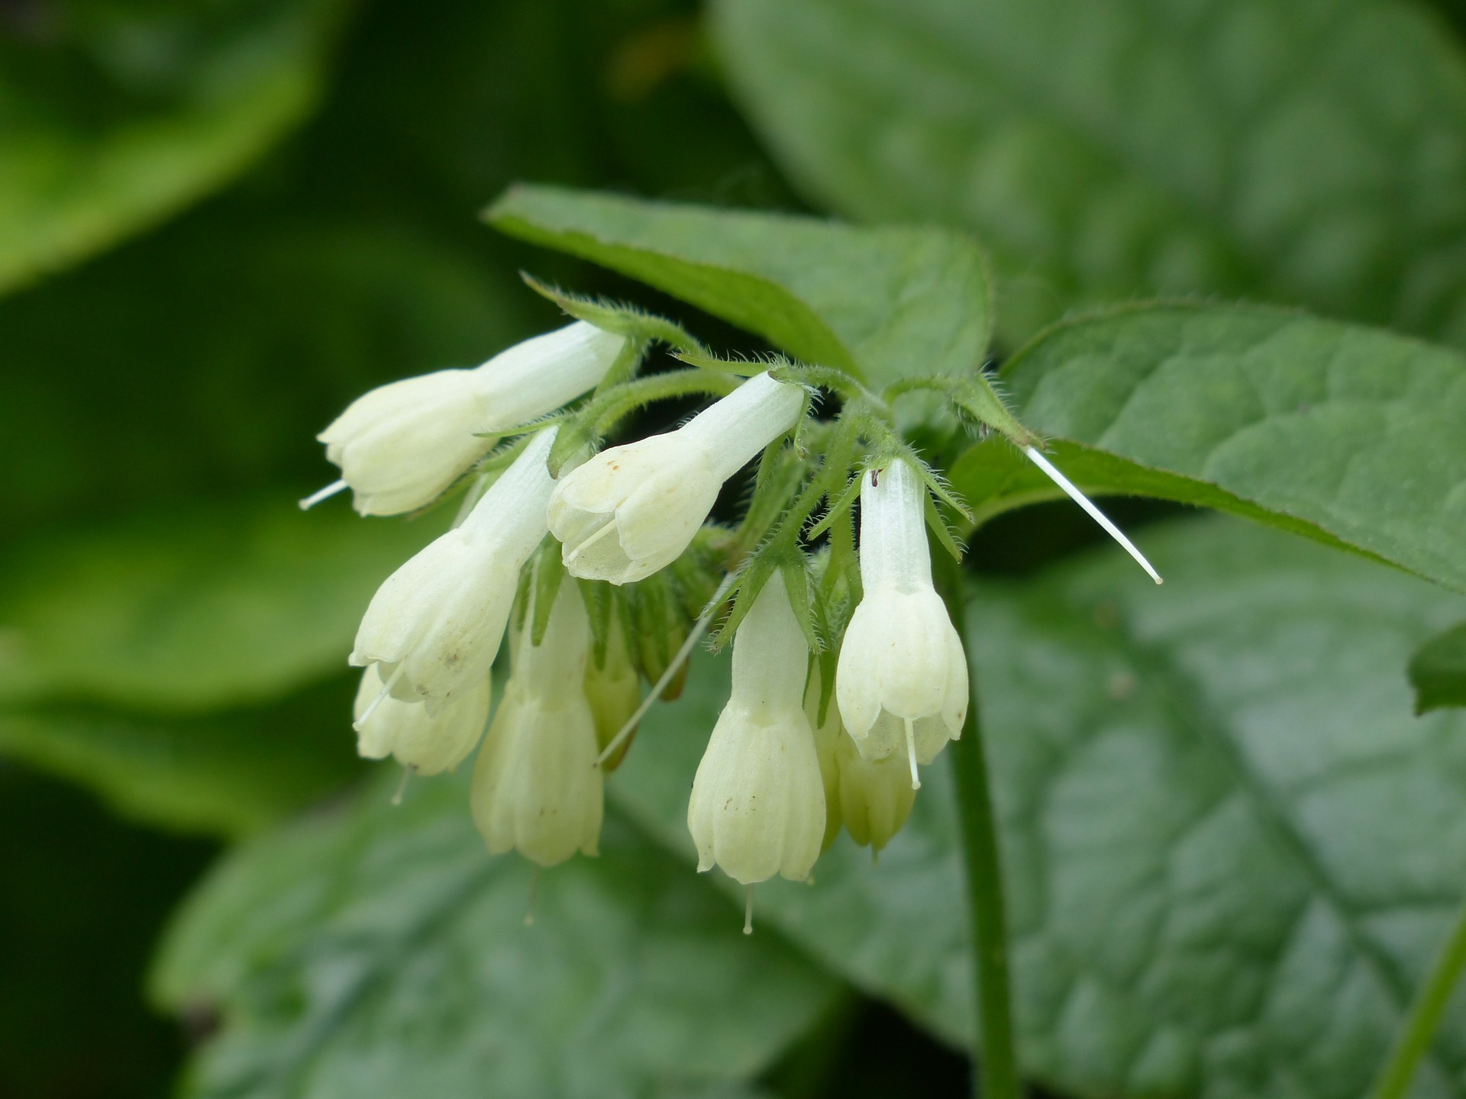
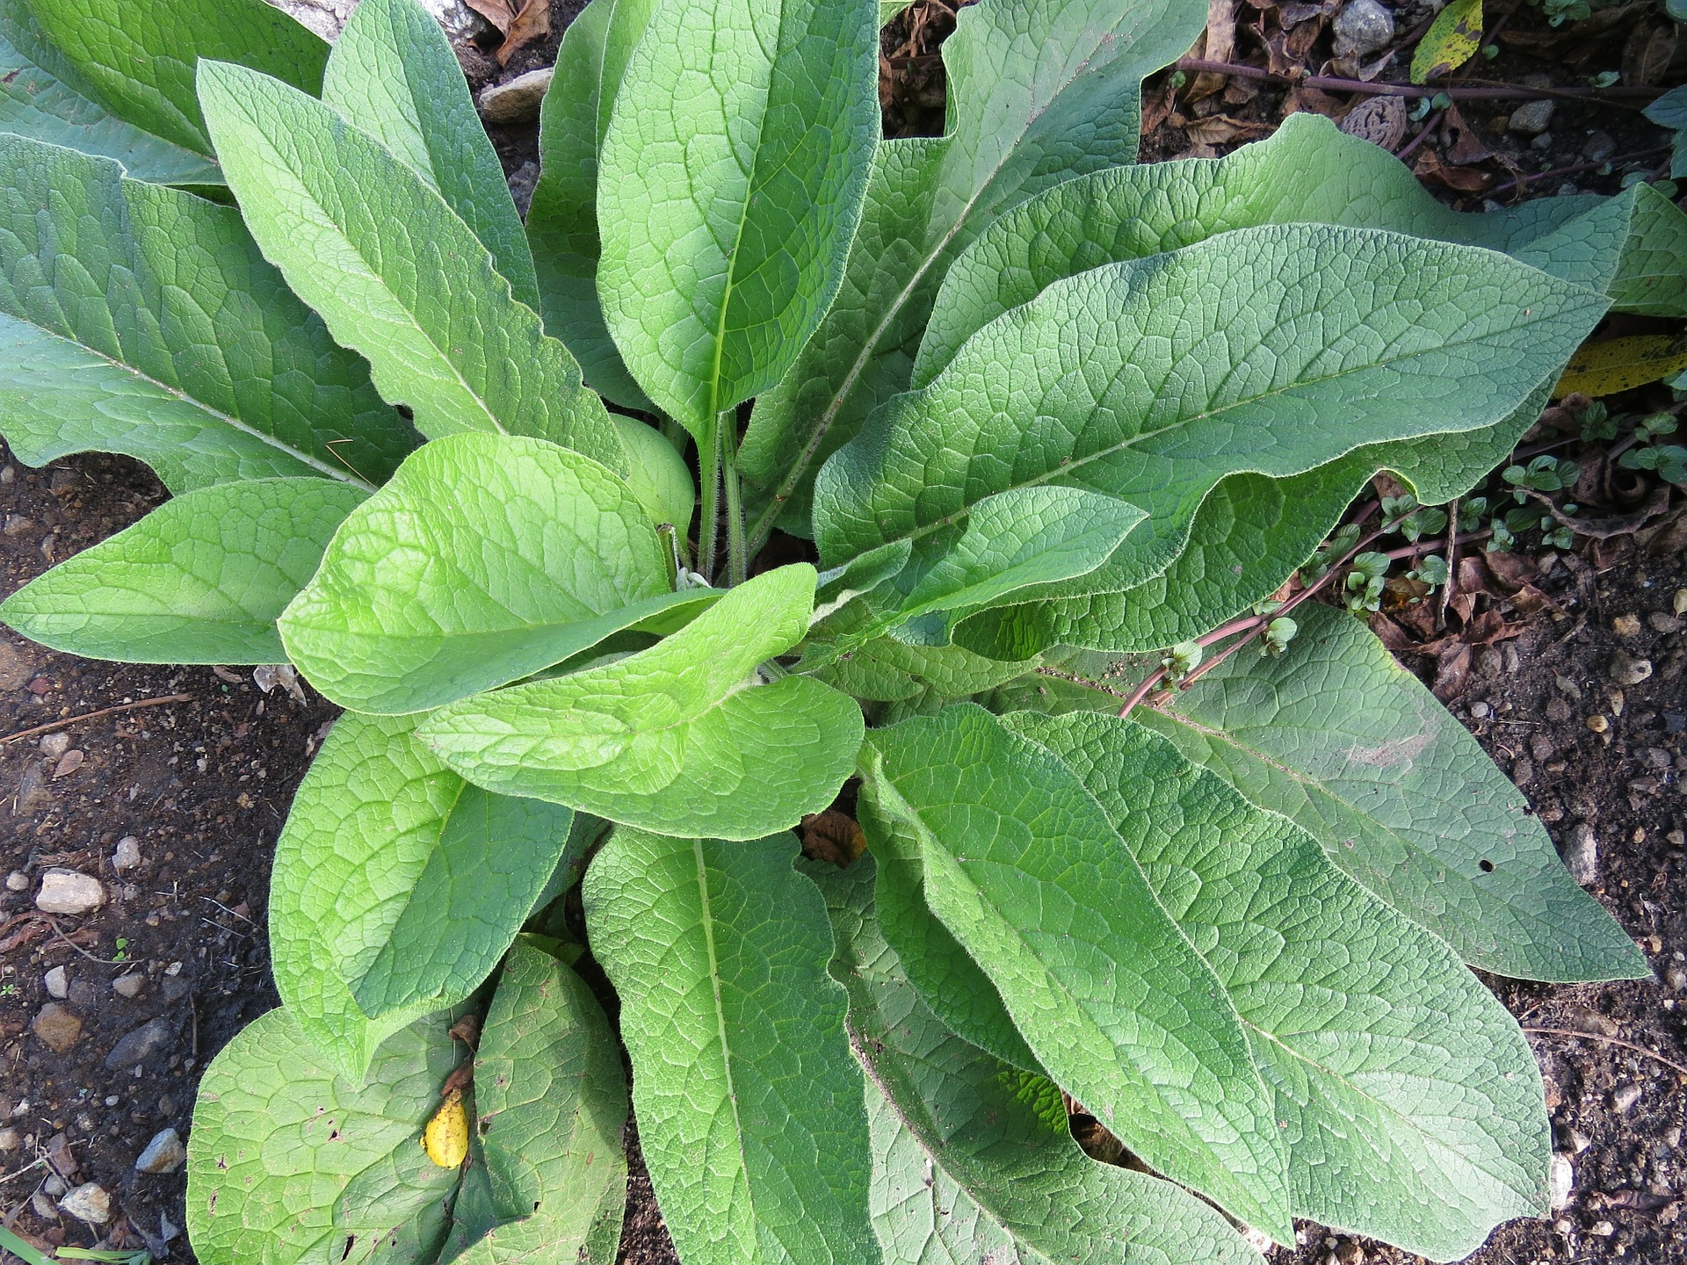
8. COMPOSTOS NITROGENADOS - ALCALOIDES
Imagem: confrei
Imagem de Hans Braxmeier por Pixabay
Imagem: confrei
Imagem de Nancy Buron por Pixabay

Slide 35
8. COMPOSTOS NITROGENADOS - ALCALOIDES
No entanto, o seu uso tópico é liberado para o tratamento de lesões e muitos estudos farmacológicos mostram que Symphytum officinale L. apresenta ação local devido à presença da alantoína, substância bastante pesquisada desde a década de 50, com comprovada ação cicatrizante, o ácido rosmarínico, responsável pela ação anti-inflamatória e da mucilagem com ação anti-irritante e hidratante (MATOS, 2007).
Amplie seus estudos acessando a documentação a seguir:
Anvisa - Resolução da Diretoria Colegiada Nº 26, de 13 de maio de 2014.
https://bvsms.saude.gov.br/bvs/saudelegis/anvisa/2014/rdc0026_13_05_2014.pdf> Acesso em: 04 abr. 2020.

Slide 36

9. CONSIDERAÇÕES FINAIS
Como mencionamos no início desta aula, o estudo sobre os metabólitos secundários é muito importante para instrumentalizar os profissionais de saúde a conhecer os constituintes químicos presentes nas plantas medicinais com atividades farmacológicas. Esta aula irá auxiliar no entendimento das monografias sobre as plantas medicinais com potencialidades para o tratamento de feridas apresentadas na Unidade 3 deste presente curso.
Para aprofundar este assunto, além dos exemplos apresentados, elaboramos e incluímos um e-book no link abaixo, com mais informações sobre os metabólitos secundários. Bons estudos!
E-BOOK METABÓLITOS SECUNDÁRIOS

Slide 37
10. REFERÊNCIAS
COSTA, A, F. Farmacognosia. 6. ed. Lisboa: Fundação Calouste Gulbenkian, 2002.
ESTEVES, E. A.; MONTEIRO, J. B. R. Efeitos benéficos das isoflavonas de soja em doenças crônicas. Rev. Nutr. vol.14 no.1 Campinas Jan./Apr. 2001.
FONSECA, Said Gonçalves da Cruz. Farmacotécnica de Fitoterápicos. 2005. Disponível em: www.farmacotecnica.ufc.br. Acesso em 18 nov. 2016.
GRAEBIN, C. S. et al. Glycyrrhizin and glycyrrhetic acid: scaffolds to promising new pharmacologically active compounds. J. Braz. Chem. Soc. [online]. 2010, vol.21, n.9, pp.1595-1615.
GOODMAN & GILMAN: As Bases Farmacológicas da Terapêutica. 12ª ed. Rio de Janeiro: McGraw-Hill, 2012.
GUARNIZ, W. A. S. Melão-de-são-caetano do Nordeste do Brasil (Momordica charantia l.): estudo farmacognóstico e microbiológico integrado ao estudo químico. 2020. 107 f. Tese (Doutorado em Desenvolvimento e Inovação Tecnológica em Medicamentos) - Faculdade de Farmácia, Odontologia e Enfermagem, Universidade Federal do Ceará, Fortaleza, 2020.
HUBER, L. S. et al. Flavonóis e flavonas: fontes brasileiras e fatores que influenciam a composição em alimentos. Alim. Nutr., Araraquara, v.19, n.1, p. 97-108, jan./mar. 2008.

Slide 38
10. REFERÊNCIAS
LARINI, L. Fármacos e Medicamentos. RJ: ARTMED. Rio de Janeiro, 2008, 408 p.
LOPES, T. J. Antocianinas: uma breve revisão das características estruturais e da estabilidade. R. Bras. Agrociência, Pelotas, v.13, n.3, p. 291-297, jul-set, 2007.
MAPRIC. Extrato glicólico de Centella (HG). Disponível em: https://mapric.com.br/pdf/Boletim791_15082016-16h24.pdf Acesso em: 20 jul. 2020.
MARQUI, S. et al. . Saponinas antifúngicas de Swartzia langsdorffii. Quim. Nova, Vol. 31, No. 4, 828-831, 2008.
MATOS, Francisco José de Abreu. Introdução a fitoquimica experimental. 3. ed. Fortaleza:Imprensa Universitária/Edições UFC, Fortaleza, 2009. 150p.
MATOS, F.J.A. Plantas Medicinais - guia de seleção e emprego de plantas usadas em fitoterapia no nordeste do Brasil. 3 ed. Imprensa Universitária/Edições UFC, Fortaleza, 2007.
MONTEIRO, J. M. et al. Taninos: uma abordagem da química à ecologia. Quím. Nova vol.28 no.5 São Paulo Sept./Oct. 2005.

Slide 39
10. REFERÊNCIAS
MONTES, L. V. Evidências para o uso da óleo-resina de copaíba na cicatrização de ferida – uma revisão sistemática. Disponível em: <http://www.naturezaonline.com.br/natureza/conteudo/pdf/02_monteslvetal_6167.pdf> Acesso em 20 jul. 2020.
PENG, D. et al. Ginsenoside Re: Its chemistry, metabolism and pharmacokinetics. 2012, Chin. Med. 7, 2 (2012). 2. C.
PIERI, F.A. et al. Óleo de copaíba (Copaifera sp.): histórico, extração, aplicações industriais e propriedades medicinais. Rev. bras. Plantas med. vol.11 no.4, Botucatu, 2009.
PIRIZ, M.A. et al. Plantas medicinais no processo de cicatrização de feridas: uma revisão de literatura. Rev. Bras. Pl. Med., Campinas, v.16, n.3, p.628-636, 2014.
RODRIGUES DA SILVA, L. et al. Flavonóides: constituição química, ações medicinais e potencial tóxico. Acta Toxicológica Argentina, v.23, n. 1, p.36-43, 2015.
SANTOS, D. S.; RODRIGUES, M. F. Atividades farmacológicas dos flavonoides: um estudo de revisão. Macapá, v. 7, n. 3, p. 29-35, set./dez. 2017. Disponível em: <https://periodicos.unifap.br/index.php/estacao> Acesso em 22 jun. 2020.
SIMÕES, C.M.O.; SCHENKEL, E.P.; MELLO, J.C.P.; MENTZ, L.A.; PETROVICK, P.R. Farmacognosia: do produto natural ao medicamento. Porto Alegre: Artmed, 2017. 502 p.

Slide 40
10. REFERÊNCIAS
UENOJO. M. et al. Carotenóides: propriedades, aplicações e biotransformação para formação de compostos de aroma. Quím. Nova, 2007, vol.30 no.3 São Paulo May/June .
VECHIA, D. L. et al. Derivados oleananos e ursanos e sua importância na descoberta de novos fármacos com atividade antitumoral, anti-inflamatória e antioxidante. Quim. Nova, Vol. 32, No. 5, 1245-1252, 2009.
VEIGA JUNIOR, V.F. et al. Chemical composition and anti-inflammatory activity of copaiba oils from Copaifera cearensis Huber ex Ducke, Copaifera reticulata Ducke and Copaifera multijuga Hayne—A comparative study. Journal of Ethnopharmacology. Volume 112, Issue 2, 13 June 2007, Pages 248-254
VIEIRA, A. P. et al. Ação dos flavonóides na cicatrização por segunda intenção em feridas limpas induzidas cirurgicamente em ratos Wistar. Ciências Biológicas e da Saúde, Londrina, v. 29, n. 1, p. 65-74, jan./jun. 2008.
VIEIRA, N. A. Efeito anti-inflamatório do gengibre e possível via de sinalização. Ciências Biológicas e da Saúde, Londrina, v. 35, n. 1, p. 149-162, jan./jun. 2014
VIZZOTTO, M. et al. metabólitos secundários encontrados em plantas e sua importância. Empresa Brasileira de Pesquisa Agropecuária. Embrapa Clima Temperado. Ministério da Agricultura, Pecuária e Abastecimento. Documento 316, 16p, novembro, 2010.

Slide 41



Caro(a) cursista,
Fechamos a última unidade desta primeira etapa do curso.
Vamos agora para um novo debate no fórum!
Lembre-se de que para embasar as suas justificativas, sugerimos um estudo mais aprofundado do tema, retomando ao conteúdo e às leituras complementares indicadas.
Acesse para participar! Bom diálogo!

Slide 42
FICHA TÉCNICA
Ministério da Saúde
Secretaria de Atenção Primária à Saúde - SAPS
Departamento de Saúde da Família - DESF
Coordenação Nacional de Práticas Integrativas e Complementares em Saúde – CNPICS
Secretaria de Gestão do Trabalho e da Educação na Saúde - SGTES
Departamento de Gestão da Educação na Saúde – DEGES
Coordenação Técnico Executiva
Daniel Miele Amado – CNPICS/DESF/SAPS/MS
Paulo Roberto Sousa Rocha – CNPICS/DESF/SAPS/MS
Joseane Carvalho Costa – Universidade Federal do Sul e Sudeste
do Pará - UNIFESSPA
Fundação Oswaldo Cruz
Presidente
Nísia Trindade Lima
Chefe de Gabinete
Valcler Rangel Fernandes
Coordenação Geral – Escritório de Projetos da Presidência
Ana Paula Morgado Carneiro

Slide 43
FICHA TÉCNICA
CRÉDITOS DO CURSO
CRÉDITOS DESTE RECURSO DIDÁTICO
Conteúdo
Mary Anne Medeiros Bandeira
Coordenação Geral
Paulo Roberto Sousa Rocha
Coordenação de Conteúdos
Silvana Cappelleti Nagai
Consultoria e Revisão de Conteúdos
Paulo Roberto Sousa Rocha
Silvana Cappelleti Nagai
Sônia Regina Evangelista Dantas
Coordenação e Design Educacional
Samuel Brauer Nascimento
Coordenação de Produção
Samuel Brauer Nascimento
Revisão Gramatical/Ortográfica e ABNT
Luciana Barreto Machado Rezende
Revisão e Acompanhamento Pedagógico
Facilitação para o AVASUS
Andrea Cristina Lovato Ribeiro
Audrey Gonçalves de Souza
Produção Audiovisual
Eduardo Dias Abreu
Animação
Leudo Lima
Ilustração
Thiago Fagundes
Design Web
Henrique Augusto Queiroz Aragão
Diagramação
Allysson Matias Franco
Design Gráfico
Gabriel Cunha

